Slide 1
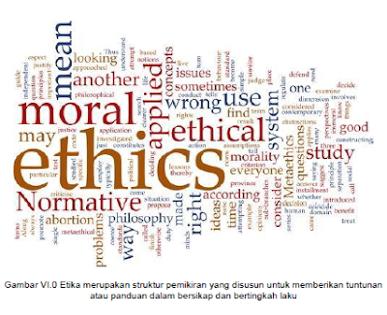
Pancasila Menjadi Sistem Etika
Nama Anggota :
Ahmad Hilman D 20081010057
Ridwan Efendi 20081010071
Farkhan 20081010060
Fatwa Sifaun N 20081010073
Novi Dwi A 20081010075
Ibet Maulana 20081010067
Rayhan R.M 20081010045
Bayu Samudra 20081010048

Slide 2
Pengertian Etika

Slide 3

Apakah Etika Itu?
Etika adalah ilmu tentang segala sesuatu yang biasa dilakukan atau ilmu tentang adat kebiasaan.

Slide 4
Nilai
Apa yang Anda Ketahui tentang nilai?
1
2
3
Dicari orang sepanjang hidupnya
Tindakan yang berharga
Membentuk identitas seseorang
4
5
6
Memilih sesuatu yang baik
Standar untuk bertingkah laku
Suatu “Objek Nilai”

Slide 5
Aliran-Aliran Etika

Slide 6
Etika Keutamaan
Konsep
Watak
Contoh
Perbuatan manusia untuk bertingkah laku baik
Disiplin, kejujuran, murah hati, belas kasih, dan lain-lain
Kebijaksanaan, keadilan, kejujuran, dan kesopnan

Slide 7
Etika Deontologi
Konsep
Watak
Contoh
Tindakan seseorang dikatakan baik atau buruk jika tindakan itu sesuai atau tidak dengan kewajiban tanpa mempersoalkan akibatnya
Kelayakan, kepatutan, dan kepantasan
Seseorang mahasiswa diberi tugas, penggunaan sosial media

Slide 8
Etika Teleologi
Konsep
Watak
Mengukur baik buruknya suatu tindakan berdasarkan tujuan yang mau dicapai atau ber-dasrkan akibat dari tindakan itu
Kebenaran dan kesalahan didasarkan pada tujuan akhir
Contoh
Jenis
Seseorang yang kurang mampu dalam hal ekonomi dan mem-butuhkan uang untuk memenuhi kebutuhannya seperti makan kemudian dia
Egoisme etis
Utilitarianisme

Slide 9
Aliran Teologi
 | Egoisme Etis | Utilitarianisme
Konsep | Tindakan seseorang berdasarkan tujuan pribadinya | Perbuatan baik jika membawa manfaat bagi keseluruhan
Contoh | Seseorang bekerja keras untuk mendapatkan nilai tertinggi di kelasnya | Seseorang mem-bangun sekolah di desanya untuk mem-bantu masyarakat memperoleh pendidikan

Slide 10

Etika Pancasila
Ketuhanan
Keadilan
Kemanusiaan
Kerakyatan
Persatuan

Slide 11
Etika Pancasila
Etika Keutamaan
Keadilan
Kebijaksanaan
Keteguhan
Kesederhanaan

Slide 12
Urgensi Pancasila Sebagai Sistem Etika
Pancasila diperlukan dalam kehidupan bermasyarakat, berbangsa, dan bernegara sebab berisikan tuntunan nilai-nilai moral yang hidup. Namun, diperlukan kajian kritis rasional terhadap nilai-nilai moral yang hidup tersebut agar tidak terjebak ke dalam pandangan yang bersifat mitos.

Slide 13

Korupsi
Korupsi merupakan penyakit sosial yang menggerogoti sendi-sendi bangsa dan merusak tatanan hidup bernegara. Korupsi di Indonesia sudah tergolong extra ordinary crime karena telah merusak, tidak saja keuangan negara dan potensi ekonomi negara, tetapi juga telah meluluhlantakan pilar-pilar sosio budaya, moral, politik, dan tatanan hukum dan keamanan nasional.

Slide 14
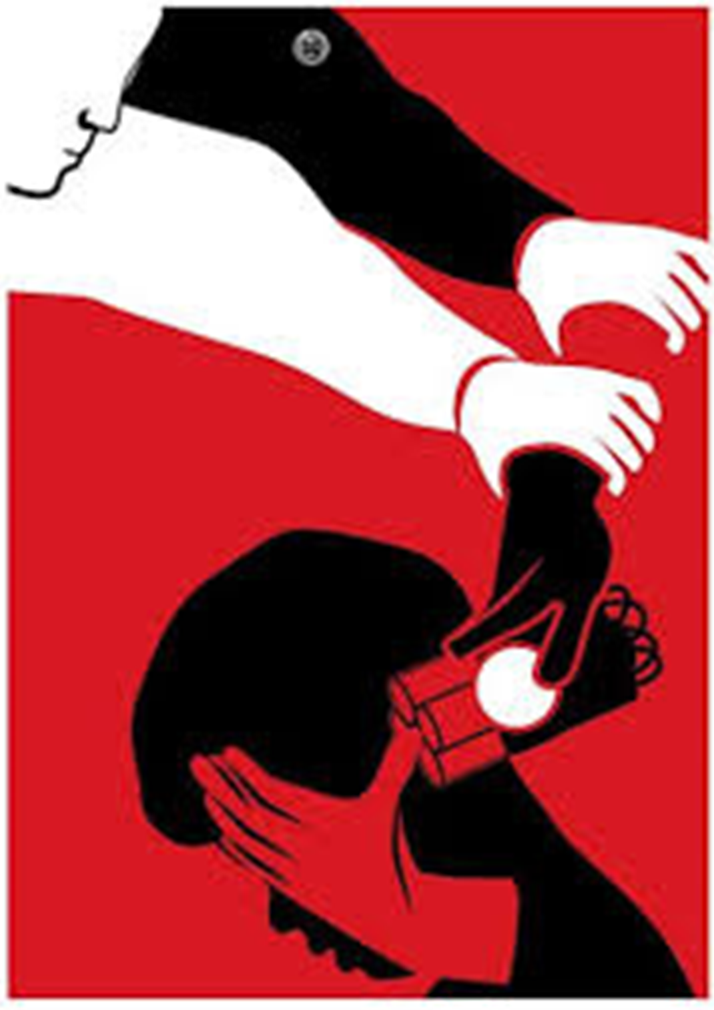
Terorisme
Masih terjadinya aksi terorisme yang mengatasnamakan agama sehingga dapat merusak semangat toleransi dalam kehidupan antar umat beragama, dan meluluhlantakkan semangat persatuan atau mengancam disintegrasi bangsa.

Slide 15

Pelanggaran Hak Asasi Manusia
Masih terjadinya pelanggaran hak asasi manusia (HAM) dalam kehidupan bernegara, seperti:
kasus penyerbuan Lembaga Pemasyarakatan Cebongan Yogyakarta, pada tahun 2013 yang lalu.

Slide 16
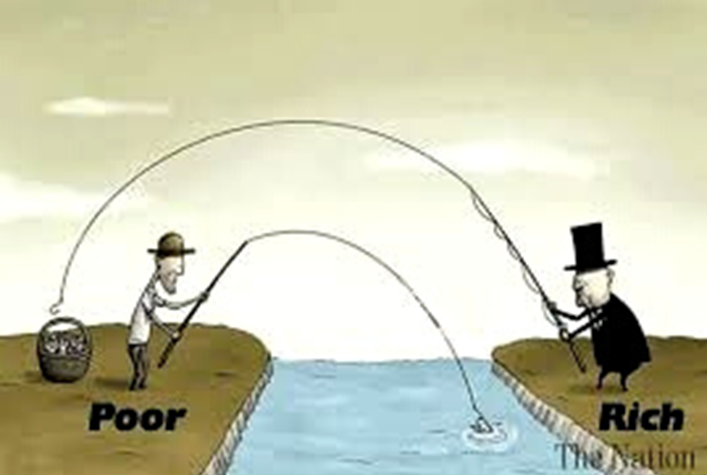
Kesenjangan Masyarakat Kaya dan Miskin
Kesenjangan antara kelompok masyarakat kaya dan miskin masih menandai kehidupan masyarakat Indonesia.
Sebagai contoh yang sangat mencolok adalah penggerusan sumber-sumber ekonomi bidang pertambangan. Para penikmat hasil tambang emas dan tembaga di Papua, misalnya, bukanlah mayoritas warga Papua yang miskin tapi kapitalis pemodal dan segelintir kaum eksekutif yang menjalankan perusahaan tambang itu.

Slide 17

Ketidakadilan Hukum
ketidakadilan hukum yang masih mewarnai proses peradilan di Indonesia, seperti putusan bebas bersyarat atas pengedar narkoba asal Australia Schapell Corby.

Slide 18

Pajak
Banyaknya orang kaya yang tidak bersedia membayar pajak dengan benar, seperti kasus penggelapan pajak oleh perusahaan, kasus panama papers yang menghindari atau mengurangi pembayaran pajak.

Slide 19

Sumber Politis Pancasila Sebagai Sistem Etika
Sumber politis Pancasila sebagai sistem etika terdapat dalam norma-norma dasar, dimana setiap peraturan perundang-undangan di Indonesia harus bedasarkan pancasila secara etik

Slide 20

Pancasila Sebagai Sistem Etika
Merupakan norma tertinggi (Grundnorm) yang sifatnya abstrak, sedangkan perundang-undangan merupakan norma yang ada di bawahnya bersifat konkrit

Slide 21
Etika Politik
Mengatur masalah perilaku politikus, berhubungan juga dengan praktik isntitusi sosial, hokum, komunitas, struktur-struktur sosial, politik, ekonomi. Etika politik memiliki tiga dimensi, yaitu tujuan, sarana, dan aksi politik

Slide 22
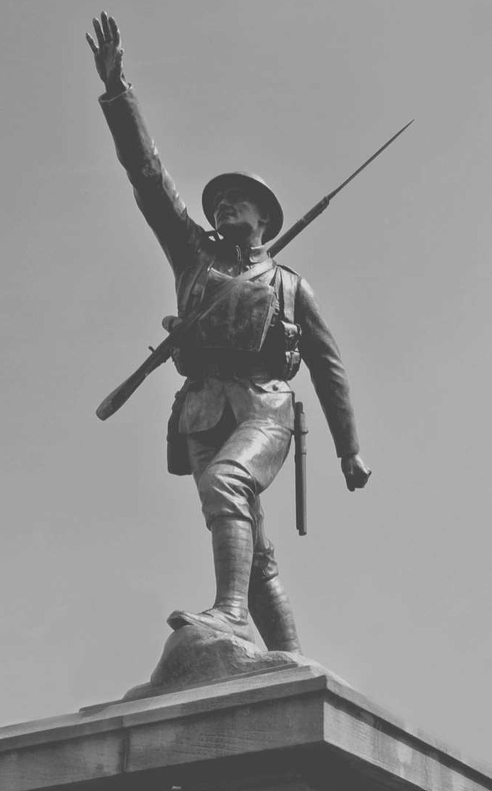
Dimensi Tujuan
Dimensi tujuan terumuskan dalam upaya mencapai kesejahteraan masyarakat dan hidup damai yang didasarkan pada kebebasan dan keadilan. Dimensi moralnya terletak pada kemampuan menentukan arah yang jelas kebijakan umum dan akuntabilitas.

Slide 23

Dimensi Sarana
Dimensi sarana memungkinkan pencapaian tujuan yang meliputi sistem dan prinsip-prinsip dasar pengorganisasian praktik penyelenggaraan negara dan yang mendasari institusi-institusi sosial. Dimensi moralnya terletak pada peran etika dalam menguji dan mengkritisi legitimasi keputusan-keputusan, institusi-institusi dan praktik-praktik politik.

Slide 24
Dimensi Aksi Politik
Dimensi aksi politik berkaitan dengan pelaku pemegang peran sebagai pihak yang menentukan rasionalitas politik.
Rasionalitas politik terdiri atas rasionalitas tindakan, keutamaan, adil serta menghindari kekerasan menjadi syarat aksi politik yang etis. Makna etis akan semakin dalam bila tindakan politikus didasari oleh keberpihakan kepada yang lemah.

Slide 25
Sumber Historis
Pancasila Sebagai Sistem Etika
Pada zaman Orde Lama, Pancasila sebagai sistem etika masih berbentuk sebagai Philosofische Grondslag atau Weltanschauung.
Artinya, nilai-nilai Pancasila belum ditegaskan ke dalam sistem etika, tetapi nilai-nilai moral telah terdapat pandangan hidup masyarakat.
Pada era reformasi, Pancasila sebagai sistem etika tenggelam dalam perebutan kekuasaan yang menjurus kepada pelanggaraan etika politik. Salah satu bentuk pelanggaran etika politik adalah abuse of power, baik oleh penyelenggara negara di legislatif, eksekutif, maupun yudikatif. Penyalahgunaan kekuasaan atau kewenangan inilah yang menciptakan korupsi di berbagai kalangan penyelenggara negara.
Pada zaman Orde Baru, Pancasila sebagai sistem etika disosialisasikan melalui penataran P-4 dan diinstitusionalkan dalam wadah BP-7.

Slide 26
Ada banyak butir 187 Pancasila yang dijabarkan dari kelima sila Pancasila sebagai hasil temuan dari para peneliti BP-7. Untuk memudahkan pemahaman tentang butir-butir sila Pancasila dapat dilihat pada tabel berikut (Soeprapto, 1993: 53--55).

Slide 27
Kemanusiaan yang adil dan beradab
Mengakui persamaan derajat, persamaan hak, dan persamaan kewajiban asasi antar sesama manusia sesuai dengan harkat dan martabatnya sebagai makhluk Tuhan Yang Maha Esa.
Saling mencintai sesama manusia.
Mengembangkan sikap tenggang rasa.
Kerakyatan yang Dipimpin oleh Hikmat Kebijaksanaan dalam Permusyawara-tan/ Perwakilan
Sebagai warga negara dan warga masyarakat mempunyai kedudukan, hak, dan kewajiban yang sama dengan mengutamakan kepentingan negara dan masyarakat.
Tidak memaksakan kehendak kepada orang lain.
Mengutamakan musyawarah dalam mengambil keputusan untuk kepentingan bersama
sila
1
sila
2
sila
3
sila
4
sila
5
Ketuhanan Yang Maha Esa
Manusia Indonesia percaya dan takwa kepada Tuhan Yang Maha Esa sesuai dengan agama dan kepercayaannya masing-masing menurut dasar kemanusiaan yang adil dan beradab.
Hormat menghormati dan bekerja sama antar para pemeluk agama dan para penganut kepercayaan yang berbeda-beda sehingga terbina kerukunan hidup.
Persatuan Indonesia
Menempatan persatuan, kesatuan, kepentingan, keselamatan bangsa dan bernegara di atas kepentingan pribadi atau golongan.
Rela berkorban untuk kepentingan bangsa dan negara.
Cinta tanah air dan bangsa.
Keadilan sosial bagi seluruh rakyat Indonesia
Mengembangkan perbuatan yang luhur yang mencerminkan sikap dan suasana kekeluargaan dan kegotongroyongan.
Bersikap adil.
Menjaga keseimbangan antara hak dan kewajiban.

Slide 28
Sumber Sosiologis Pancasila Sebagai Sistem Etika
Sebagai sistem etika, Pancasila ada dan diamalkan dalam kehidupan bangsa Indonesia. Sumber sosiologis Pancasila sebagai sistem etika dapat ditemukan dalam kehidupan masyarakat berbagai etnik di Indonesia.

Slide 29
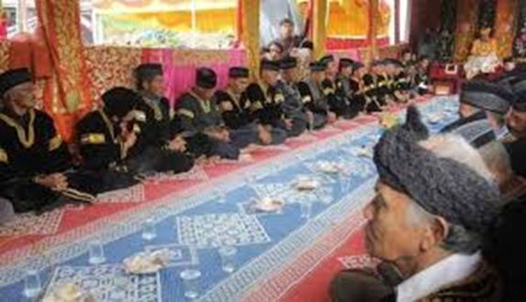
Misalnya, orang Minangkabau dalam hal bermusyawarah memakai prinsip “bulat air dalam pembuluh, bulat kata oleh mufakat”. Masih banyak lagi mutiara kearifan lokal yang bertebaran di bumi Indonesia ini sehingga memerlukan penelitian yang mendalam.

Slide 30
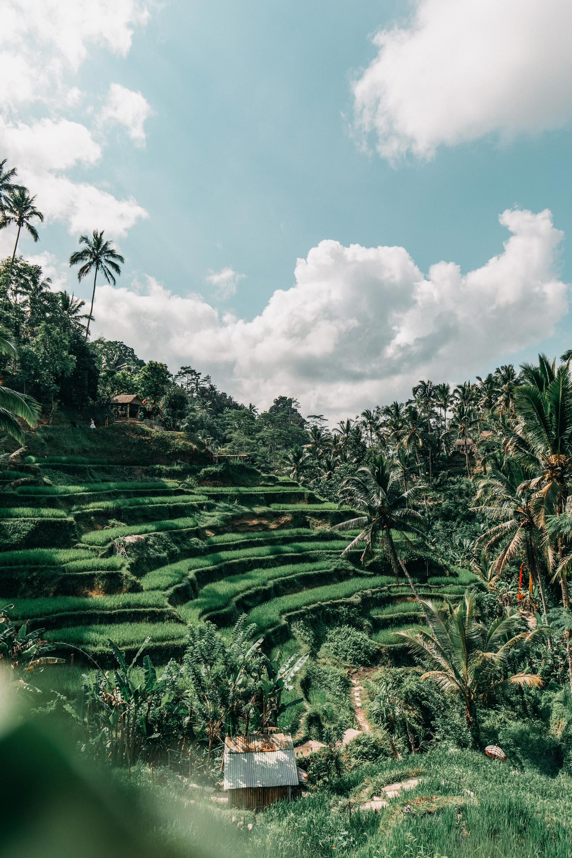
Pancasila Sebagai Sistem Etika
Alasan Diperlukannya
Pancasila sebagai sistem etika
diperlukan dalam kehidupan politik
untuk mengatur system
penyelenggaraan negara.

Slide 31
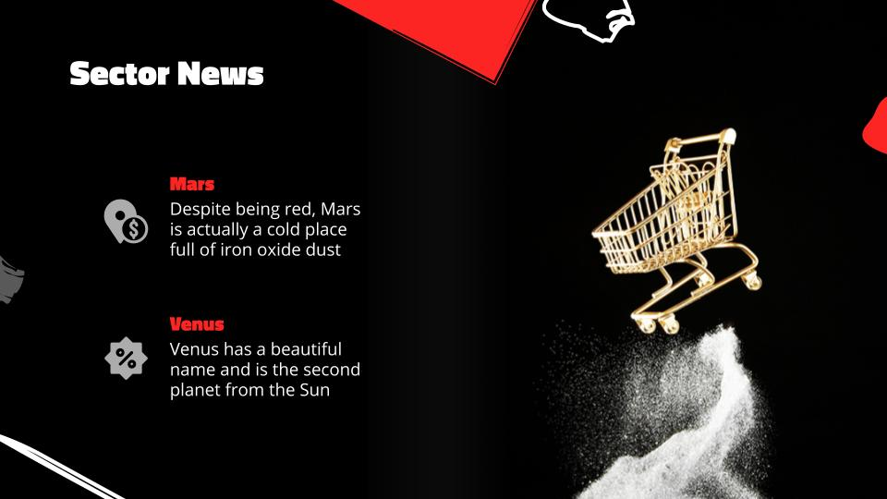
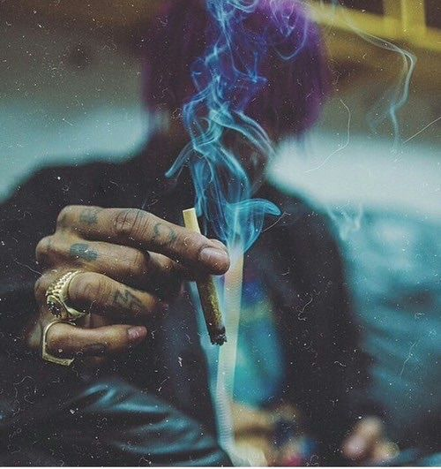
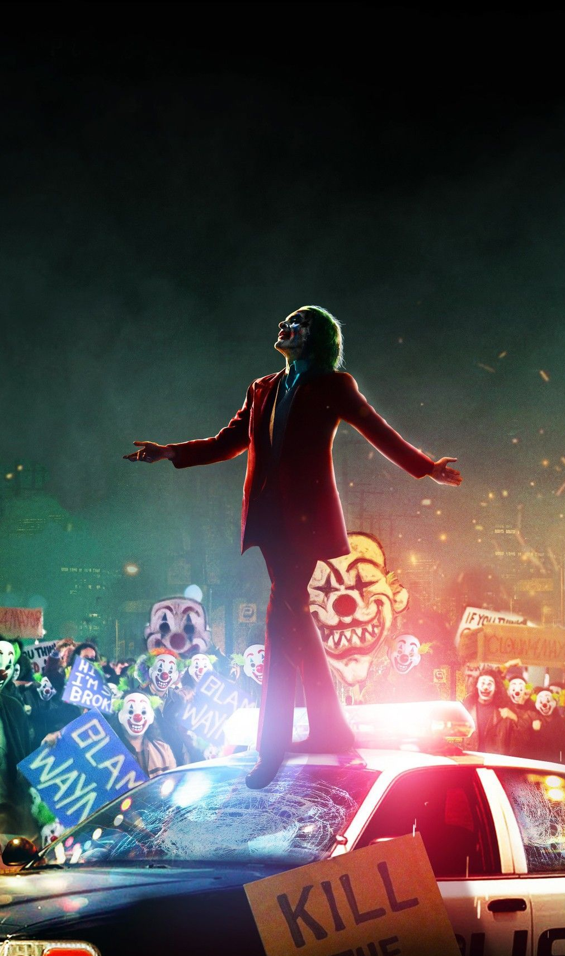
Dekadansi Moral
Dekadensi moral ituterjadi
ketika pengaruh globalisasi
tidak sejalan dengan nilai-nilai
Pancasila, tetapi justru nilai-
nilai dari luar Berlaku dominan.

Slide 32
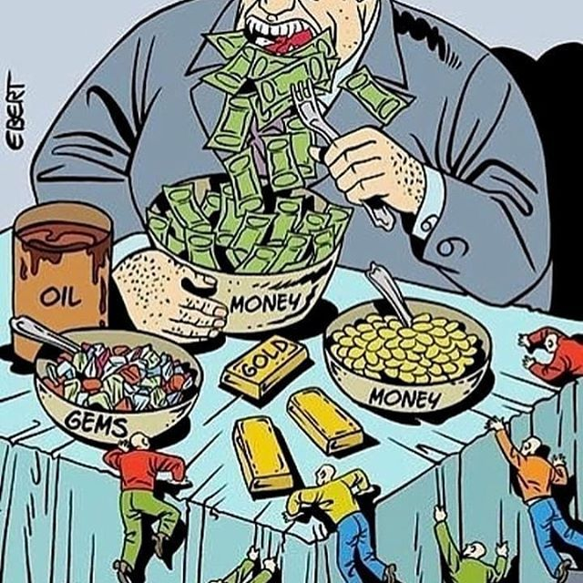
Korupsi
baik dan buruk itu eksis dalam
kehidupan manusia, maksudnya
godaan untuk melakukan
perbuatan buruk selalu muncul.
Ketika seseorang menjadi
pejabat dan mempunyai
peluang untuk melakukan
tindakan buruk (korupsi), maka
hal tersebut dapat terjadi pada
siapa saja.

Slide 33

Pelanggaran HAM
pelanggaran hak-hak asasi
manusia (HAM) dalam
kehidupan bernegara di
Indonesia ditandai dengan
Melemahnya penghargaan
seseorang terhadap hak
pihak lain.
“

Slide 34
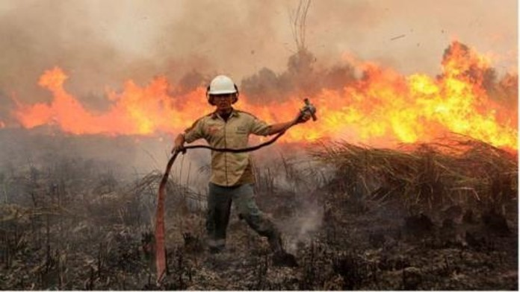
Kerusakan Lingkungan
Dewasa ini cenderung
memutuskan tindakan
berdasarkan sikap
emosional, mau menang
sendiri, keuntungan sesaat,
tanpa memikirkan dampak
yang ditimbulkan dari
perbuatannya. Contoh yang
paling jelas adalah
pembakaran hutan di Riau
sehingga menimbulkan
kabut asap.
“
Dan lain semacamnya
Jadi, kenapa Pancasila perlu dalam sistem etika?
Singkatnya agar kezaliman sperti contoh di atas tidak berlanjut

Slide 35
Terima Kasih!
Silakan bertanya?
“Malu bertanya,
maka tersesat di hutan”
Please keep this slide for attribution

